Slide 1
第7课 全球联系的初步建立与世界格局的演变

Slide 2
一、人口迁移与物种交换
1、人口迁移 （1）原因：新航路的开辟促进了世界各地人们的相互往来，推动了人口的迁移。 （2）表现 新航路开辟后的100年间，随着欧洲人的入侵并在美洲建立殖民地，美洲的印第安人人口减少90％—95％； ，美洲还成为世界上族群混合程度很高的地区：土著印第安人、欧洲白人、非洲黑人，以及其他混合血统的人，共同生活在这里；另外大洋洲、非洲和亚洲等地区也都有族群混合现象。

Slide 3
2、物种交换
（1）欧洲人把欧亚大陆的马、牛、猪、羊、鸡等家畜，小麦、燕麦、大麦、裸麦等农作物，橄榄和葡萄等水果引入美洲；
（2）美洲的特产马铃薯、玉米、番茄、甘薯、花生、南瓜和可可等也流向世界各地。据统计，今天世界的植物食品中，约有1/3的品种源自美洲。

Slide 4
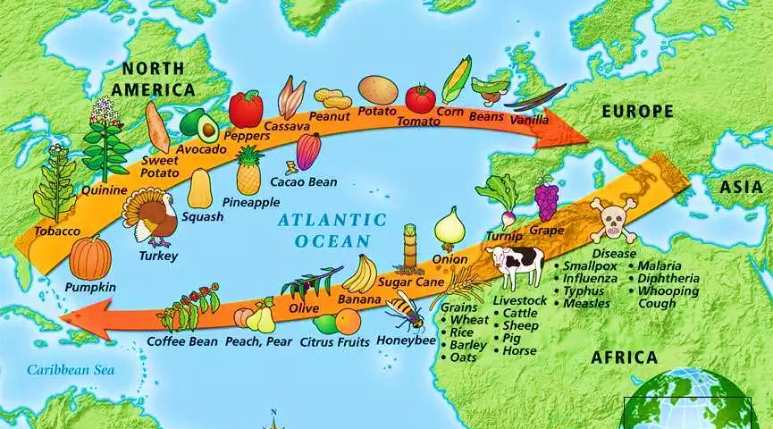
物种的交换与疾病传播
积极：①丰富食物结构；改变了人们饮食结构及生活习惯；粮食生产结构
②.增加粮食产量；经济作物的广泛种植；推动了农产品的商品化，促进经济的开发；
③促进了世界的交流，推动了世界市场的形成与发展。
消极：各种疾病的传播造成原住民的死亡和原有社会的解体，欧洲人在美洲迅速建立起殖民统治。
Notes:
①.丰富食物结构；改变了人们饮食结构及生活习惯；粮食生产结构
②.增加粮食产量；经济作物的广泛种植；推动了农产品的商品化；耕地面积
③.促进人口增长和人口流动；
④.促进了农业、手工业和商业的发展；促进经济开发（资本主义）；
⑤.促进文明交融。
①.导致疾病传播；
②.伴随殖民掠夺。
③.土地资源过度开发，破坏了生态环境。

Slide 5

教材梳理
二、商品的世界性流动
1、原因：全球海路的开辟大大提升了海路在世界贸易中的重要性，逐渐形成多海域贸易齐头并进的态势
2、表现：
（1）传统印度洋贸易：新航路开辟后，欧洲商人在印度洋贸易中逐渐占据优势
（2）新兴大西洋贸易：欧洲与美洲的贸易；开通欧、非、美三洲间的三角贸易
（3）新兴太平洋贸易
①葡萄牙的澳门中转贸易
②西班牙的横跨太平洋贸易
③围绕白银输入中国的贸易网络

Slide 6
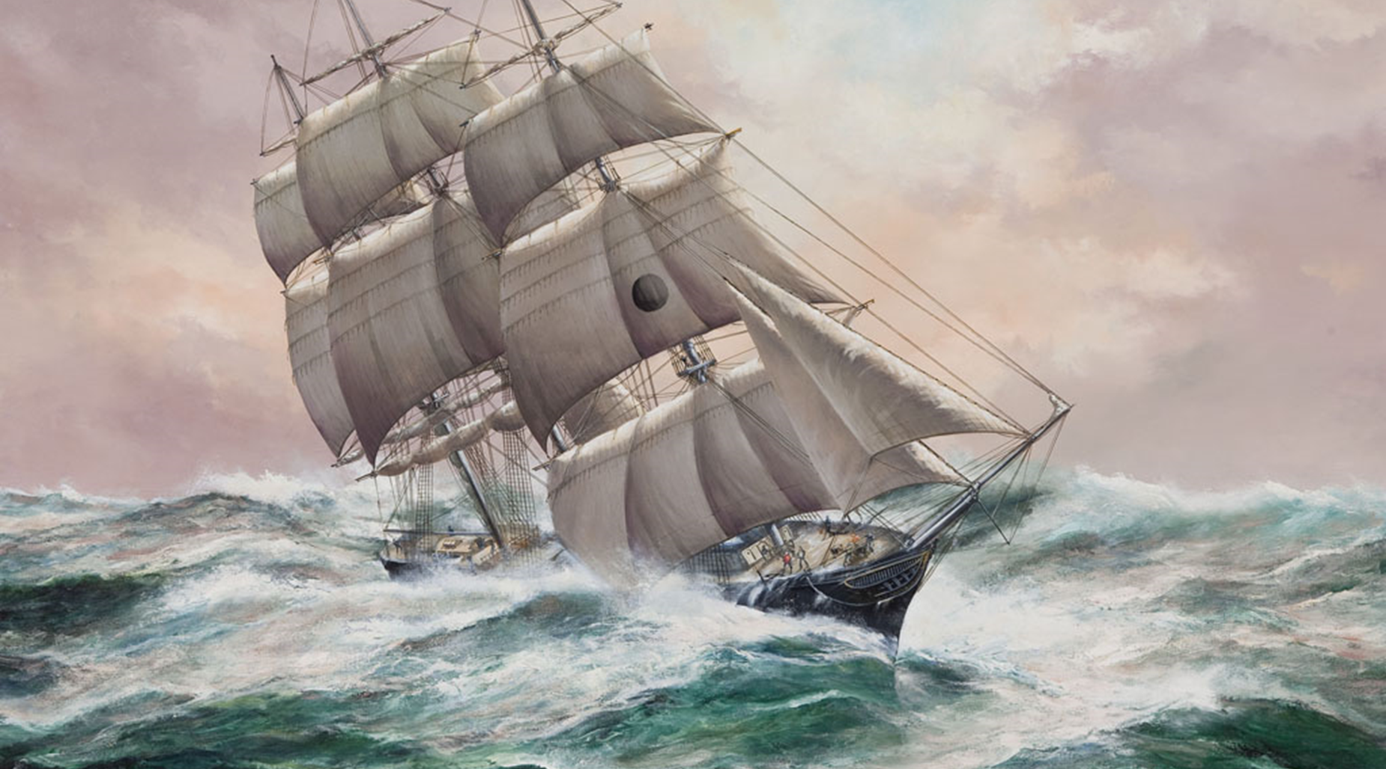
世界市场的雏形显现
传统商路：欧洲商人很快出现在印度洋的贸易中， 在与阿拉伯商人的竞争中逐渐占据优势。
葡萄牙：形成以澳门为主要中转站的海上贸易网络，贸易路线跨越大西洋、印度洋和太平洋。
印度洋贸易
三大
贸易区
三角贸易：欧洲商人把纺织品枪支和手工制品等运到非洲，换取黑人，运到美洲卖为奴隶；从美洲换取金银、原棉、烟草等商品运回欧洲。
西班牙经营的横跨太平洋的贸易，主要在其两大殖民地菲律宾和墨西哥之间进行。
太平洋贸易
大西洋贸易

Slide 7
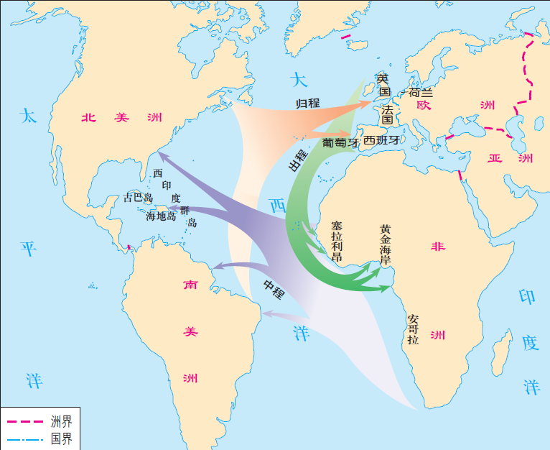

人口迁移的一个特殊事例：
三角贸易（黑奴贸易）
欧洲人到美洲后，就开始了罪恶的奴隶贸易，根据美国学者杜波依斯的估计，16世纪运入美洲的黑人为90万，17世纪为275万，18世纪为700万，19世纪为400万，共计1500万，加上在掳掠和海上运输过程中的高死亡率，奴隶贸易使非洲总共损失了大约5000-6000万人口。
-----王觉非主编《欧洲五百年史》，高等教育出版社

Slide 8
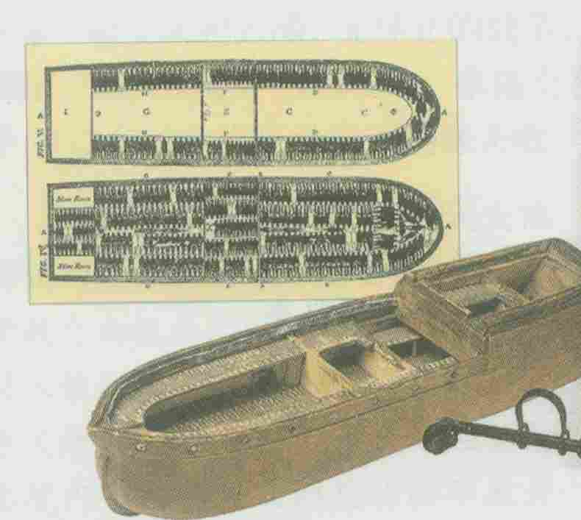
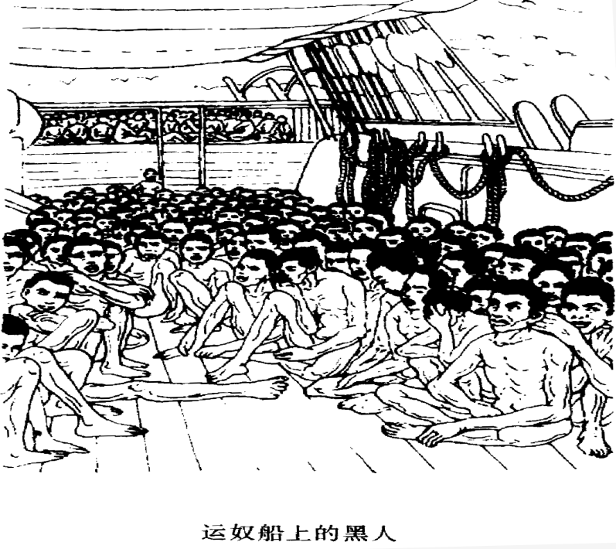
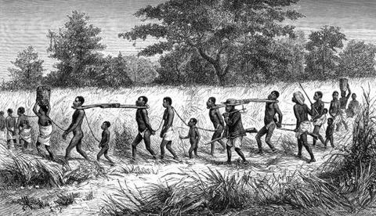
在这艘严重超载的运奴船上，黑人就象排列在书架上的书一样，每个人所占空间不到一个棺材大。他们吃着劣质的食物，呼吸着污浊的空气，恶劣的条件很容易使人患病，患病死的人或得了流行病的人就要被扔入大海，活着到达目的地的黑人就被卖做奴隶。
■美国学者杜波伊斯估计：16-18世纪欧洲奴隶贩子向美洲大陆贩运的黑奴共计1500万人。他认为，每运一个黑人到美洲，至少有5个人死于猎奴战争和贩运途中，加上贩运到其他地区的黑人，总计使非洲损失了一亿精壮人口，相当于1800年时非洲人口的总和，非洲的社会经济发展受到严重破坏。
资本来到世间，从头到脚，每个毛孔都滴着血和肮脏的东西。
——马克思《资本论》

Slide 9
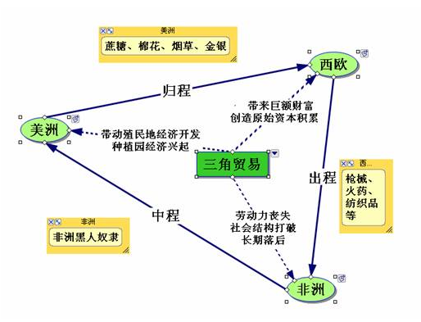
三角贸易影响

Slide 10
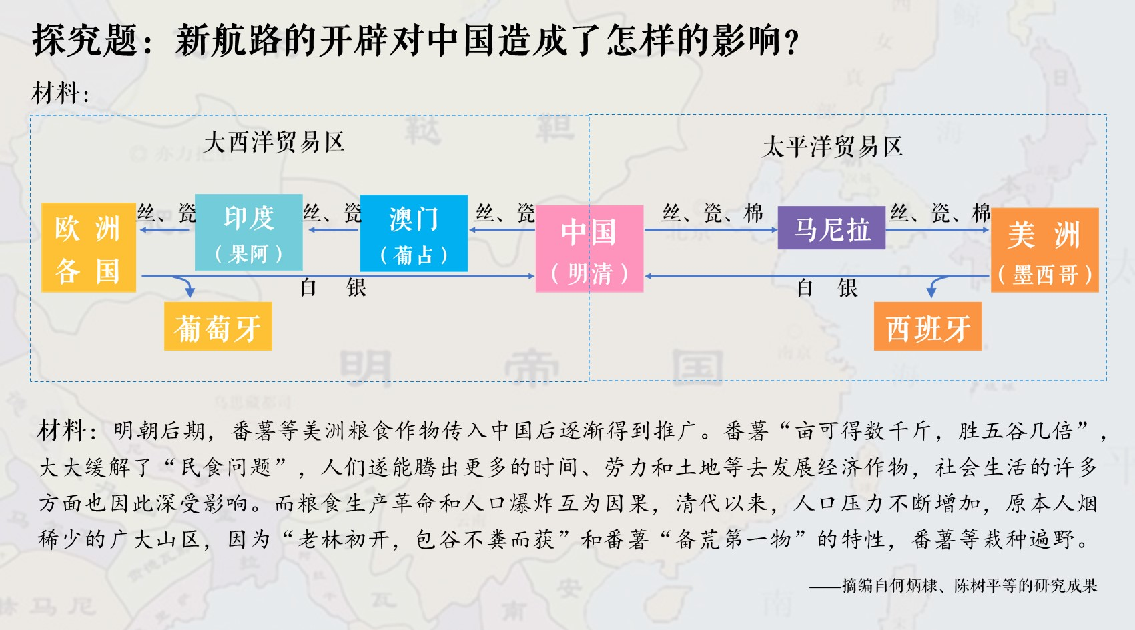

Slide 11
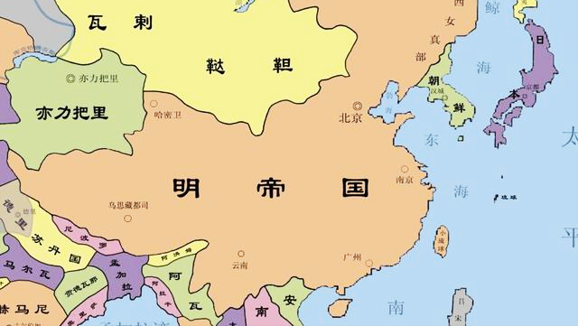
探究题：新航路的开辟对中国造成了怎样的影响？
①美洲的马铃薯、烟草、玉米、花生等作物传入中国，促进粮食产量的提高，有更多的土地种植经济作物，出现了专业生产区域。农产品的商品化程度提高，客观上为清朝前期人口的迅速增长创造了条件。
②白银大量流入中国，进一步刺激中国东南沿海地区经济的发展。一个围绕白银输入中国的贸易网络逐渐形成，推动世界市场形成。在明朝白银成为主要货币。
经济
新航路开辟后西方殖民者开始侵扰我国。一方面中国被迫开始了反侵略的战争，捍卫国家主权，如郑成功收复台湾；另一方面为抵制西方殖民者在东南沿海海盗式的骚扰，清政府设置了广州行，开始实行“闭关锁国”政策，导致中国失掉了对外贸易的主动权，阻碍了中外经济文化的交流，阻碍了生产的发展和科学技术的进步，阻碍了中国资本主义萌芽的发展，从而导致近代中国逐渐落伍。
外交
“西学东渐”开始，利玛窦等西方传教士东来，传播了一些先进的西方文化，如《坤舆万国全国》。徐光启等人开始注意吸收西方科技成果，如在《农政全书》中介绍了欧洲先进的水利技术与工具
文化

Slide 12
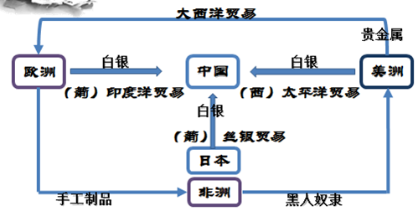
习题演练
新航路开辟后,美洲白银涌入世界各地。一位葡萄牙商人说,白银在全世界游荡,直至流到中国,它留在那里,好像到了它的天然中心。对白银流入并留在中国的原因解释正确的是
①中国政府积极鼓励对外贸易
②中国手工业生产领先世界
③中国“男耕女织”的小农经济
④中国仍是世界市场的中心
A .①② B .②③
C .②④ D .①④
b

Slide 13
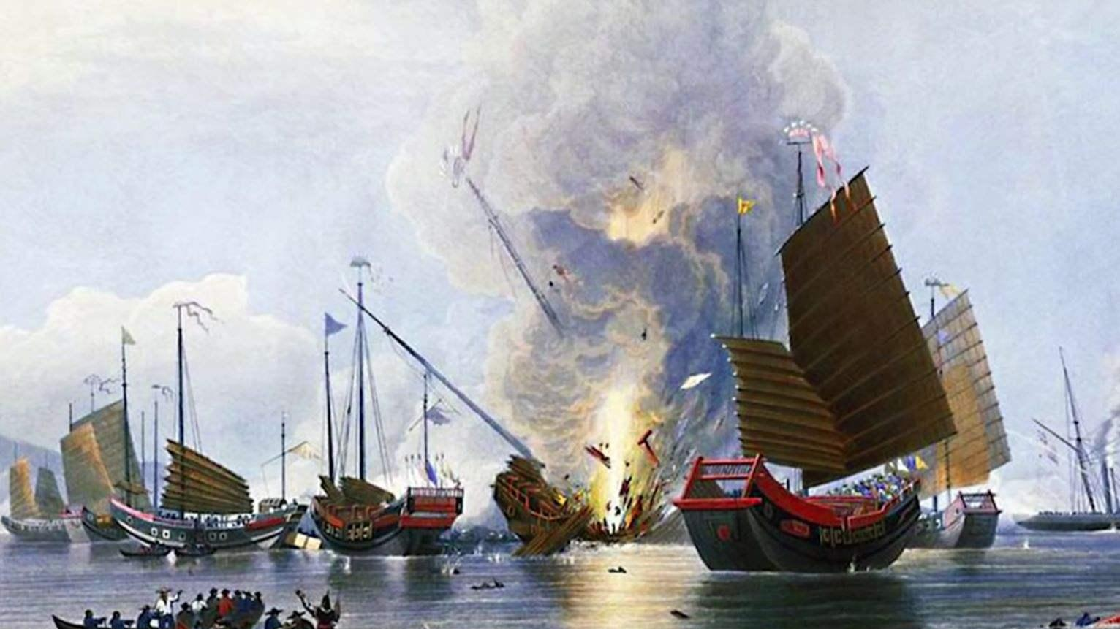
巨额贸易顺差达两个半世纪之久
扭转贸易逆差
英国走私鸦片
鸦片
战争

Slide 14
教材梳理
三、早期殖民扩张
1、表现：
（1）葡萄牙：主要集中在非洲和亚洲地区；美洲的巴西
（2）西班牙：主要集中在美洲地区（除巴西之外的中南美洲）；亚洲菲律宾
（3）荷兰、英国、法国：17世纪，亚洲、非洲、北美洲
2、影响：
（1）对非洲和美洲：殖民扩张中断了美洲和非洲原有的社会发展进程，打破了原本相对平衡的多元文明格局，给当地人民带来了巨大灾难。印第安人被殖民者大量屠杀，他们的文明遭到毁灭性打击；很多非洲人在三角贸易中成为奴隶；
（2）对亚洲：一些古老帝国也受到冲击（如中国和印度）；
（3）对欧洲：随着海外市场的不断开拓，欧洲出现了商业革命和价格革命。
★商业革命：
表现：商业格局（商品种类、流通量；股份公司、证券交易）；贸易中心
影响：新的商业强国崛起；为欧洲资本主义发展积累原始资本
★价格革命：
表现：货币贬值、物价上涨、投机活跃
影响：封建领主经济地位下降，商业资产阶级实力上升，资本主义加速发展，封建制度濒于解体

Slide 15
世界格局的演变
◆殖民扩张
①时间：15-16C两国率先走上殖民扩张之路。
②殖民方式：
西：建立据点 ,暴力掠夺 , 敲诈勒索。
葡：屠杀土著，强迫劳动，掠夺金银，建立农业大庄园和种植园。
①17C,荷兰崛起。荷兰的造船业非常发达，商船总吨数居当时世界首位，占欧洲的四分之三。
②殖民方式：抢占殖民地；组建大型商业公司，如荷兰东、西印度公司；发展银行信贷业；商业战争。
①1688年光荣革命后，英国建立了资本主义制度。18世纪，殖民地遍布全球，成为日不落帝国。
②殖民方式：海盗掠夺、商业战争、黑奴贸易、对殖民地掠夺

Slide 16
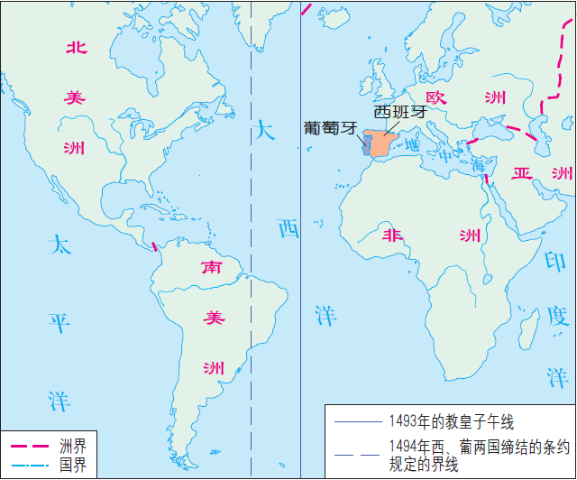
西、葡为争夺殖民地， 矛盾日益尖锐。1493年，罗马教皇 亚历山大六世作出仲裁：在亚速尔 群岛和佛德角群岛以西100里格的 地方，从北极到南极画一条分界线， 史称“教皇子午线”。规定该线以西 的一切土地属于西班牙的势力范围， 该线以东的一切土地属于葡萄牙的势 力范围。教皇子午线是西方列强瓜 分世界，划分势力范围的开始。由 于葡萄牙不满这一仲裁，西、葡两国 又于1494年缔结条约，把这条线向 西移动270里格。根据这个条约，巴 西被划入葡萄牙的势力范围。

Slide 17
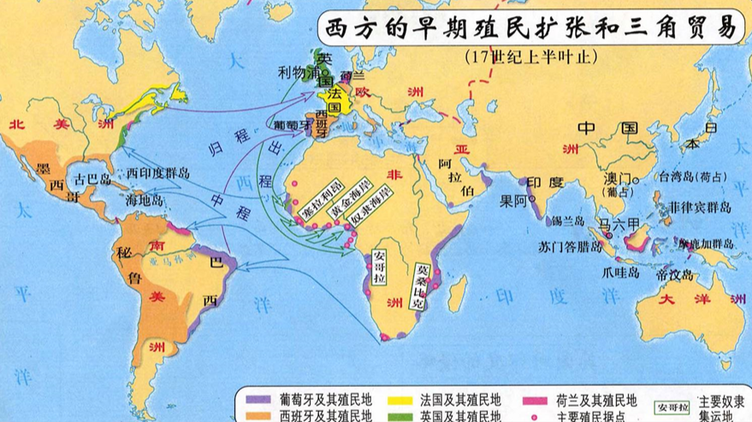
认识教皇子午线实质
是西方列强瓜分世界，划分势力范围的开始

Slide 18
◆商业革命与价格革命
范围：
贸易范围扩大（三大贸易区）
商业
革命
种类：
商品种类大大增加（美洲的物种）
西欧为中心世界市场的开始形成
中心：
地中海
大西洋沿岸
方式：
股份公司、证券交易所纷纷出现
金银价格下降，货币贬值，
物价上涨
投机活跃
①收取固定地租的封建主衰落
②商业资产阶级获得暴利，实力上升
殖民扩张
商业贸易
大量金银流入欧洲
价格革命
资本主义加速发展，封建制度濒于解体。推动欧洲社会转型
Notes:
商业贸易的大扩张使商品种类与流通量成倍增长， 股份公司与证券交易所纷纷出现，欧洲的商业格局发生了重大变化。贸易中心逐渐从地中海转移到大西洋沿岸，英国、法国、荷兰等新的商业强国崛起。大量贵金属源源不断流入欧洲，导致货币贬值、物价上涨、投机活跃。价格波动搅乱了传统的经济关系，依赖固定地租收入的封建领主经济地位下降，商业资产阶级实力上升，资本主义加速发展，封建制度濒于解体。
所谓资本原始积累是指资本主义生产方式确立以前，通过暴力等非正当手段使生产者与生产资料分离,使生产资料聚集在少数人手里的过程。应从以下几方面来理解。
(1)新兴的资产阶级和新贵族用暴力的手段迫使小生产者同生产资料分离并积累资本。它一方面使社会生产资料集中到少数人手里，另一方面又使大批生产者转化为雇佣工人，为资本主义生产方式准备了前提条件。英国的圈地运动就是例证。
(2)用武力征服殖民地，抢劫金银财物、贩卖奴隶等手段来聚敛财富。 例如16世纪的奴隶贸易。
(3)资本积累不同于资本原始积累。通过剥削工人的剩余价值而积累的过程叫做资本积累。资本的原始积累的手段是掠夺，资本积累的手段是剥削。

Slide 19
◆世界格局的演变
各个大洲之间的相对孤立状态被打破，世界开始连成一个整体.打破了世界各地相对孤立的状态，促进了文明的交流与交融；
整体
中心
以欧洲为中心的世界市场开始形成
阶级
西欧商业资产阶级崛起，封建制度衰落，一场社会变革逐渐拉开帷幕

Slide 20
本课小结
人口迁移
人口迁移与物种交换
动植物交流
全球
联系
的初
步建
立
疾病传播
世界格局的变化
世界的人文地理格局
传统印度洋贸易
新兴大西洋贸易
世界经济格局
商品的世界性流动
新兴太平洋贸易
世界政治格局
葡萄牙的殖民扩张
人类文明格局
早期殖民扩张
西班牙的殖民扩张
荷、英、法的殖民扩张

Slide 21
课外探究：殖民主义的罪恶
材料：科泰斯（西班牙贵族）十分阴险狡诈。在与印第安人进行一些战斗后，他就和与阿兹特克帝国为敌的印第安人部落达成协议，得到他们的种种帮助，如供应粮食及人力等等。同时，他又诱使阿兹特克“皇帝”接待他进入“帝国”首都。乘这位皇帝不备之际，科泰斯背信弃义地擒获了他，作为人质。于是他轻而易举地征服了这个帝国。
西班牙征服者的首领是弗兰西斯科·皮萨罗，他从西班牙国王取得了侵占巴拿马以南太平洋沿岸的权利，并且事先就被封为秘鲁的统治者。1531年，他和他的四个兄弟一道率领远征军入侵印加帝国。当时他只有180人，大炮2门，马2匹。1532年11月15日他的队伍到达卡贾马卡城。第二天印加的统治者阿塔华尔巴应皮萨罗的邀请前来赴会，后者却乘机抓住了这位手无寸铁的“皇帝”，当场屠杀了“皇帝”的许多随从。这位“皇帝”被迫拿出大量赎金——22英寸长17英寸宽的一间屋子里堆满7英尺高的金银财宝。在夺取了这些财物后，皮萨罗背信弃义地杀死“皇帝”。在打败印第安人的抵抗后，皮萨罗进入“帝国”首都库斯科城大肆抢劫。这样，“印加”帝国也被西班牙人征服了。1535年，在海岸建立了利马城，作为秘鲁的首府。
——吴于廑、齐世荣：《世界史·近代史》上

Slide 22
材料：西班牙人在墨西哥及秘鲁区开办银矿，征伐印第安人入矿劳动，实际等于奴隶。银矿中繁重的劳动，使印第安人成批地死去。但是银矿主却靠此发了大财，西班牙政府也得到了额外的财政收入，矿主向国王政府纳税的税率为产量的1/5。1500—1650年间从美洲流向西班牙的金银多得令人咋舌：16000吨白银，180吨黄金。
——吴于廑、齐世荣：《世界史·近代史》上
材料：美洲金银产地的发现，土著居民的被剿灭、被奴役和被埋葬于矿井，对东印度开始进行的征服和掠夺，非洲变成商业性地猎获黑人的场所——这一切标志着资本主义生产时代的曙光。这些田园诗式的过程是原始积累的主要因素。
——［德］马克思《资本论》，《马克思恩格斯文集》第五卷
材料：英国东印度公司是英国殖民掠夺的重要机构。他经营种植场，强迫孟加拉农民种植罂粟、提炼鸦片，并垄断鸦片贸易，从中攫取了巨额利润。据统计，1757-1766年间，公司就从孟加拉一地夺取了600万英镑的财富。

Slide 23
材料：地理大发现以及随之发生的商业革命和殖民扩张所造成的各种后果，集中到一点，便是资本势力的增长，一个新兴的拥有资本的阶级——资产阶级首先从西方登上历史舞台。西欧几个国家的银行家、商人和工场主的地位蒸蒸日上，他们注定要通过政治革命和工业革命，建立自己的政治经济的统治，由此加速西方社会经济的根本变革，并且影响整个世界。马克思指出：“在16世纪和17世纪，由于地理上的发现而在商业上发生的并迅速促进了商人资本发展的发歌名，是促使封建生产方式向资本主义生产方式过渡的一个主要因素。世界市场的突然扩大，流通商品种类的增多，欧洲各国竭力想占有亚洲产品和美洲富源的竞争热，殖民制度——所有这一切打破生产的封建束缚起了重大的作用。
——吴于廑、齐世荣：《世界史·近代史》上
材料：殖民制度大大地促进了贸易和航运的发展。“垄断公司”是资本积聚的强有力的手段。殖民地为迅速产生的工场手工业保证了销售市场以及由市场垄断所引起的成倍积累。在欧洲以外直接靠掠夺、奴役和杀人越货而夺得的财宝，源源流入宗主国，在这里转化为资本。
——［德］马克思《资本论》，《马克思恩格斯文集》第五卷

